Slide 1
COMITÉ INSTITUCIONAL DE GESTIÓN Y DESEMPEÑO
No. 01 - 2021
PAAC - 2021
OFICINA ASESORA DE PLANEACIÓN – enero 2021

Slide 2
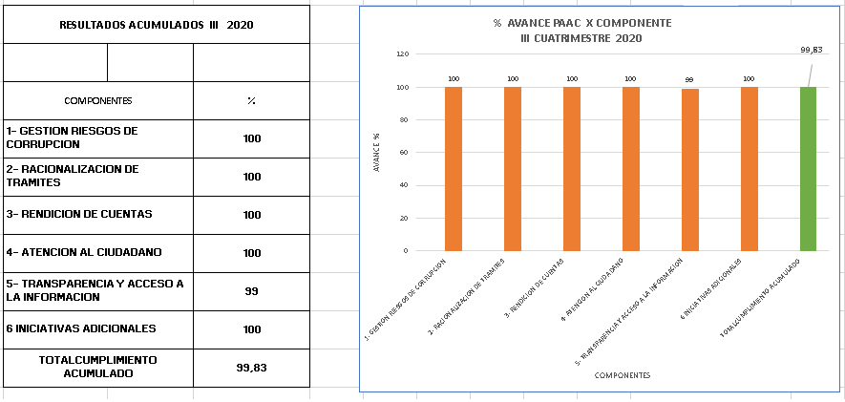
RESULTADOS MONITOREO PAAC 2020

Slide 3
LOGROS ALCANZADOS 2020
Documento con el desarrollo de la política de administración de riesgos y actualización mapa de riesgos de corrupción.
Implementación de 22 tramites en línea.
Eliminación de 4 tramites en el SUIT.
Conformación y operacionalización equipo MIPG.
Caracterización de ciudadanos, usuarios y grupos de interés.
Firma del pacto por un servicio con integridad en cada una de las Direcciones Regionales de la Aerocivil.

Slide 4
LOGROS ALCANZADOS 2020
Rediseño del botón de transparencia en la página web de la Aerocivil
Botón de acceso directo a la información de la gestión contractual actualizada y publicada en la página web
ITA – 100% de cumplimiento de acuerdo con el resultado del proceso de Auditoria PGN.
Estrategia y procedimiento rendición de cuentas.
TRD actualizadas y aprobadas.
Capacitación de recurso Humano en temas de (atención al ciudadano, rendición de cuentas, administración y tratamiento de riesgos de corrupción y de gestión, contratación pública);

Slide 5
LOGROS ALCANZADOS 2020
Implementación y Fortalecimiento de espacios de dialogo y participación ciudadana:
Feria de la Transparencia en la contratación pública de la Aerocivil.
Audiencia pública de rendición de cuentas 2020 y consulta virtual previa con la ciudadanía.
Foro impacto del covid-19 en el transporte aéreo.
Foro investigación e innovación en la industria aérea.
Mesas de trabajo para socializar los planes maestros y propiciar el dialogo y participación de grupos de interés.
Mesas de trabajo presenciales y virtuales con participación de grupos de interés específicos:
UAS- Drones, factores Humanos de riesgo, Salud mental, fatiga y desempeño humano,
Gestión ambiental con comunidades aledañas Aeropuertos.

Slide 6
LOGROS ALCANZADOS 2020
Revisión y actualización del proceso de Comunicaciones (política, estrategia, plan de medios y plan de acción).
Diez (10) autodiagnósticos de políticas MIPG con Formulación de estrategias y plan de acción a 3 años, aprobados CIGD
Documento de guía técnica para la accesibilidad de usuarios a las instalaciones físicas de la aeronáutica civil de Colombia incluyendo personas con discapacidades físicas.
Acto administrativo para el procedimiento de PQRSD.
Inventario de información clasificada y reservada
Levantamiento de activos de información institucional en el marco del desarrollo del Modelo de seguridad y privacidad de la información.

Slide 7
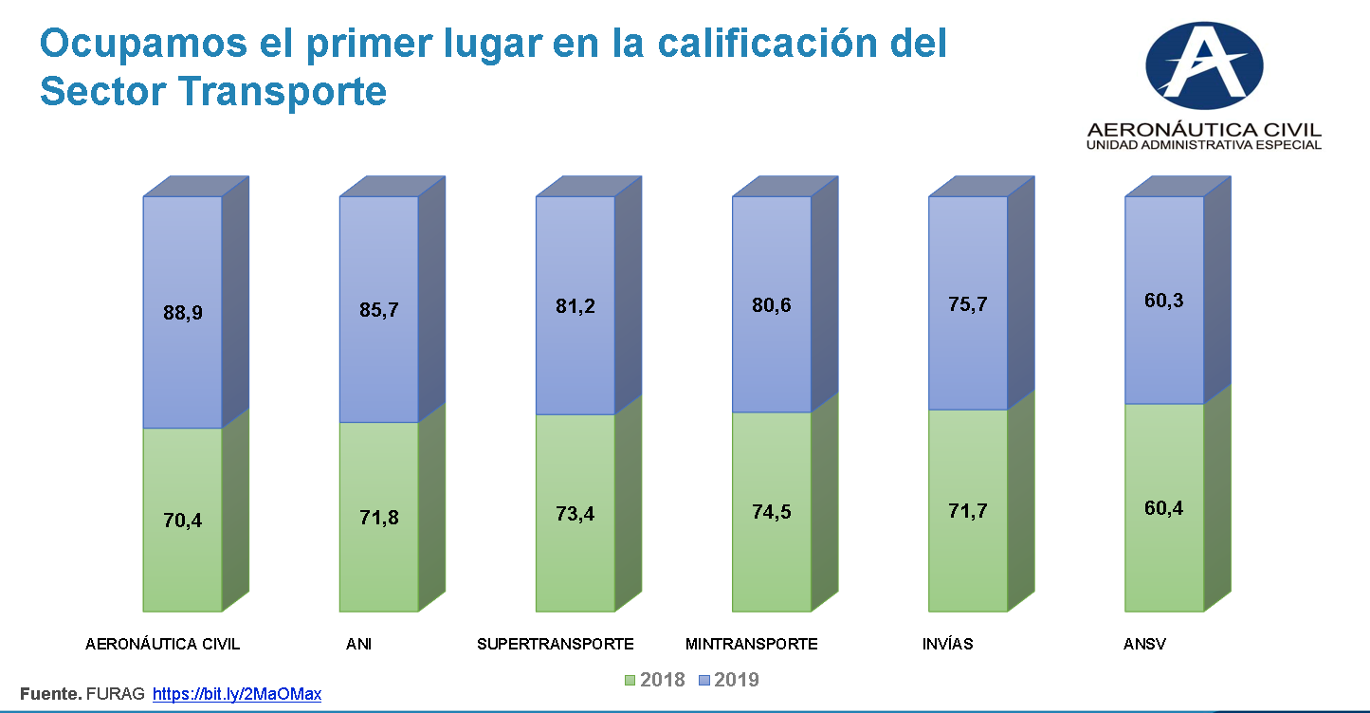
LOGRO FURAG 2020
PUESTO 25 /149

Slide 8
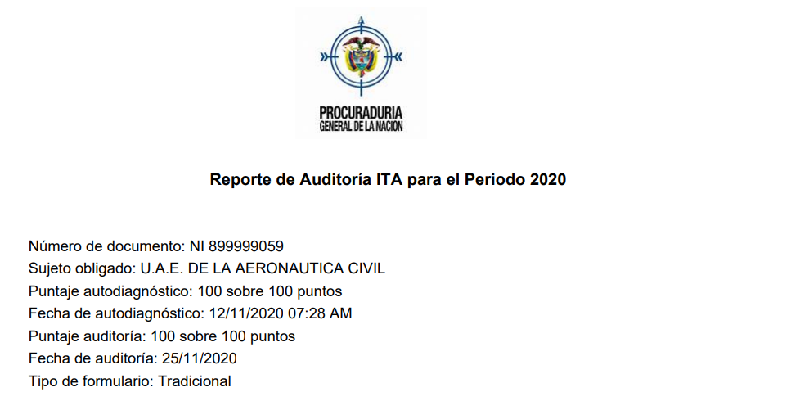
LOGRO -RESULTADO ITA 2020

Slide 9
CONSTRUCCIÓN - PAAC 2021
Construido en equipo con las Áreas responsables de las actividades: OAP – GOYCA - SG – DA – DI – DTH – GA - GAC - CEA – GCYP – OCI
Cronograma de actividades.
2.1 Inicio 01 dic 2020
2.2 Publicación para consulta ciudadana 28 dic 2020
2.3 Cierre de observaciones 14 ene 2021
2.4 Comunicación a los integrantes del comité CIGD: 15 ene2021
2.5 fecha cierre aportes y observaciones: 25 ene 2021.
2.6 Presentación a consideración del CIGD: 27 ene 2021
Observaciones recibidas tres (3).
Publicación pagina web 28 01/20201.

Slide 10
PAAC 2021

Slide 11
GRACIAS!!!

